Slide 1


Slide 2
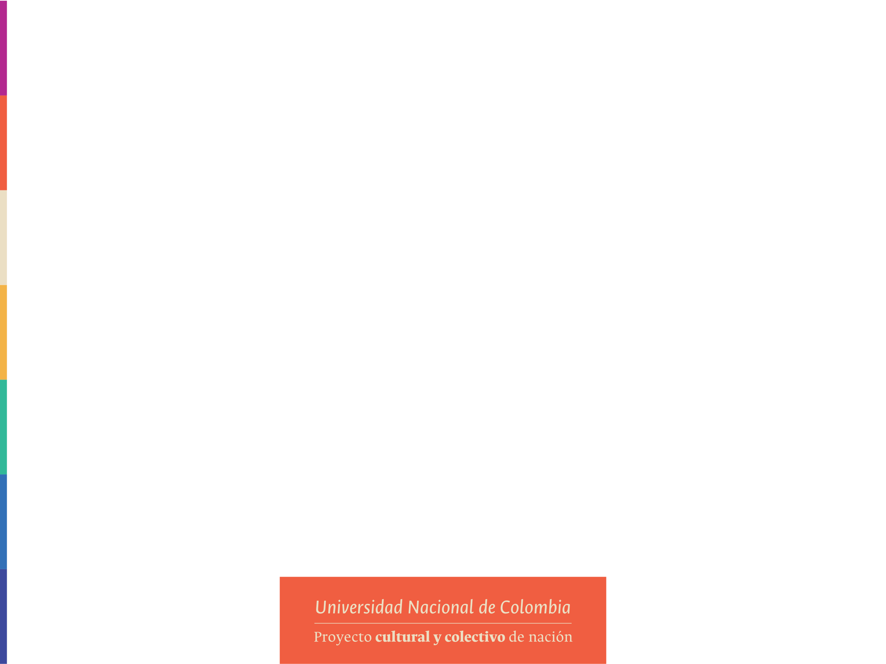
Grupo de Investigación:
Estudios sobre Desarrollo Socio/moral
Categoría B – Minciencias
Docente Líder de grupo:
Jaime Yáñez Canal
Alejandro Bejarano Gómez
Estudiante Doctorado en Psicología
Universidad Nacional de Colombia

Slide 3
- Historia de la Psicología
- Fenomenología
-Filosofía de la Mente
- Psicología del Desarrollo
- Enfoques contemporáneos en Cognición
- Cognición Animal
Línea 1: Cognición y Desarrollo
Estudios en Desarrollo Sociomoral
- Altruismo y Evolución
- Estudios Religiosos
- Emociones y Moral
- Desarrollo Moral
- Filosofía Moral
- Empatía y Juicio Moral
Línea 2:
Desarrollo Moral

Slide 4
Orientación y Estilo de trabajo
La Psicología como una Disciplina Científica – Teórica.
La indagación teórica para la búsqueda de preguntas centrales en los debates contemporáneos de la Psicología.
Dirigido a: Estudiantes interesados en preguntas teóricas y discusiones interdisciplinares en las que participa la psicología

Slide 5
Valores del Grupo y Estilo de Trabajo
Discusiones Teóricas
Competencias de lectura y escritura
Competencias discursivas y argumentativas
Debate interdisciplinar
Participación en Eventos Académicos
Autonomía en las líneas de investigación
Publicación de trabajos
Línea de trabajo a largo plazo

Slide 6
Integrantes Activos | Temas de Trabajo
Juane Celeste Giraldo | Abordaje infodinámico a la evolución del sistema nervioso, la cognición y el comportamiento
Sergio Felipe Sarmiento Fuquene | Estoy trabajando el fenómeno religioso y la espiritualidad desde perspectivas fenomenológicas.
Diego Alejandro Espinel Quiros | El concepto del cuerpo en psicología y las aproximaciones corporizadas
Daniel Alberto Gross Ramirez | Fisicalismos no reductivos y cognición 4e
Juan Esteban Florez Ardila | La literatura de la ilustración, el romanticismo (siglos xviii y xix) y los orígenes de la discusión artística sobre la subjetividad en las primeras concepciones psicológicas y sociológicas.
Erika Daniela Alvarado Maldonado | Lenguaje y Cognición
Alejandro Bejarano Gómez | Orientación atencional hacia la sincronía audiovisual en niños con Autismo: un estudio de Seguimiento Ocular.

Slide 7
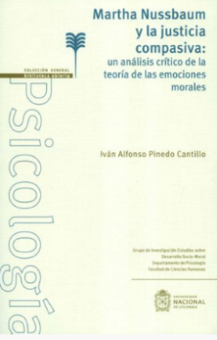



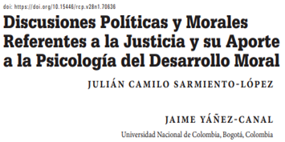
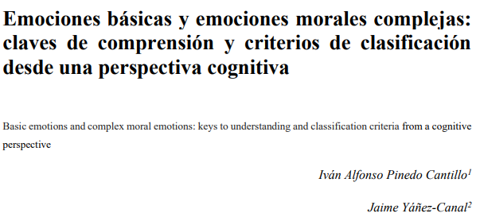

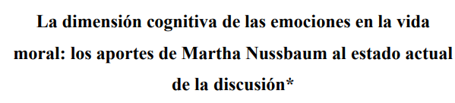
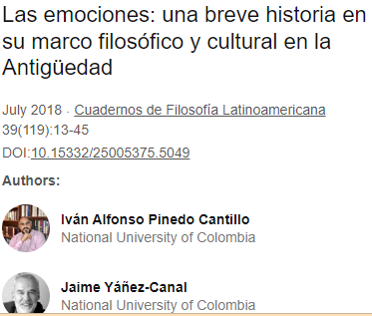



Slide 8
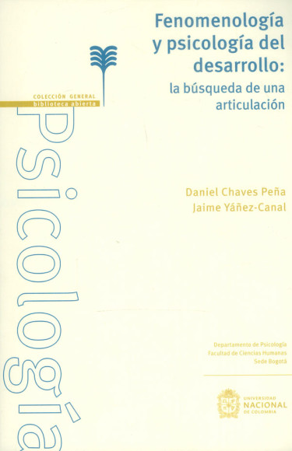

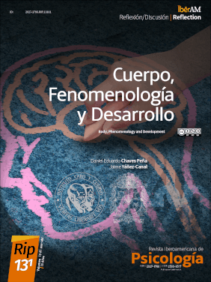
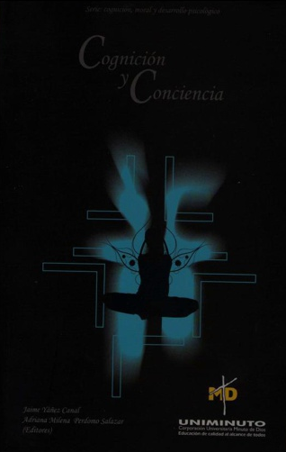

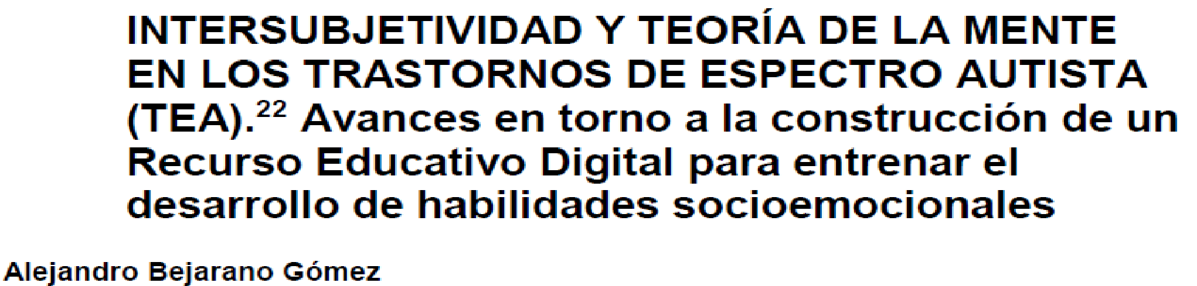

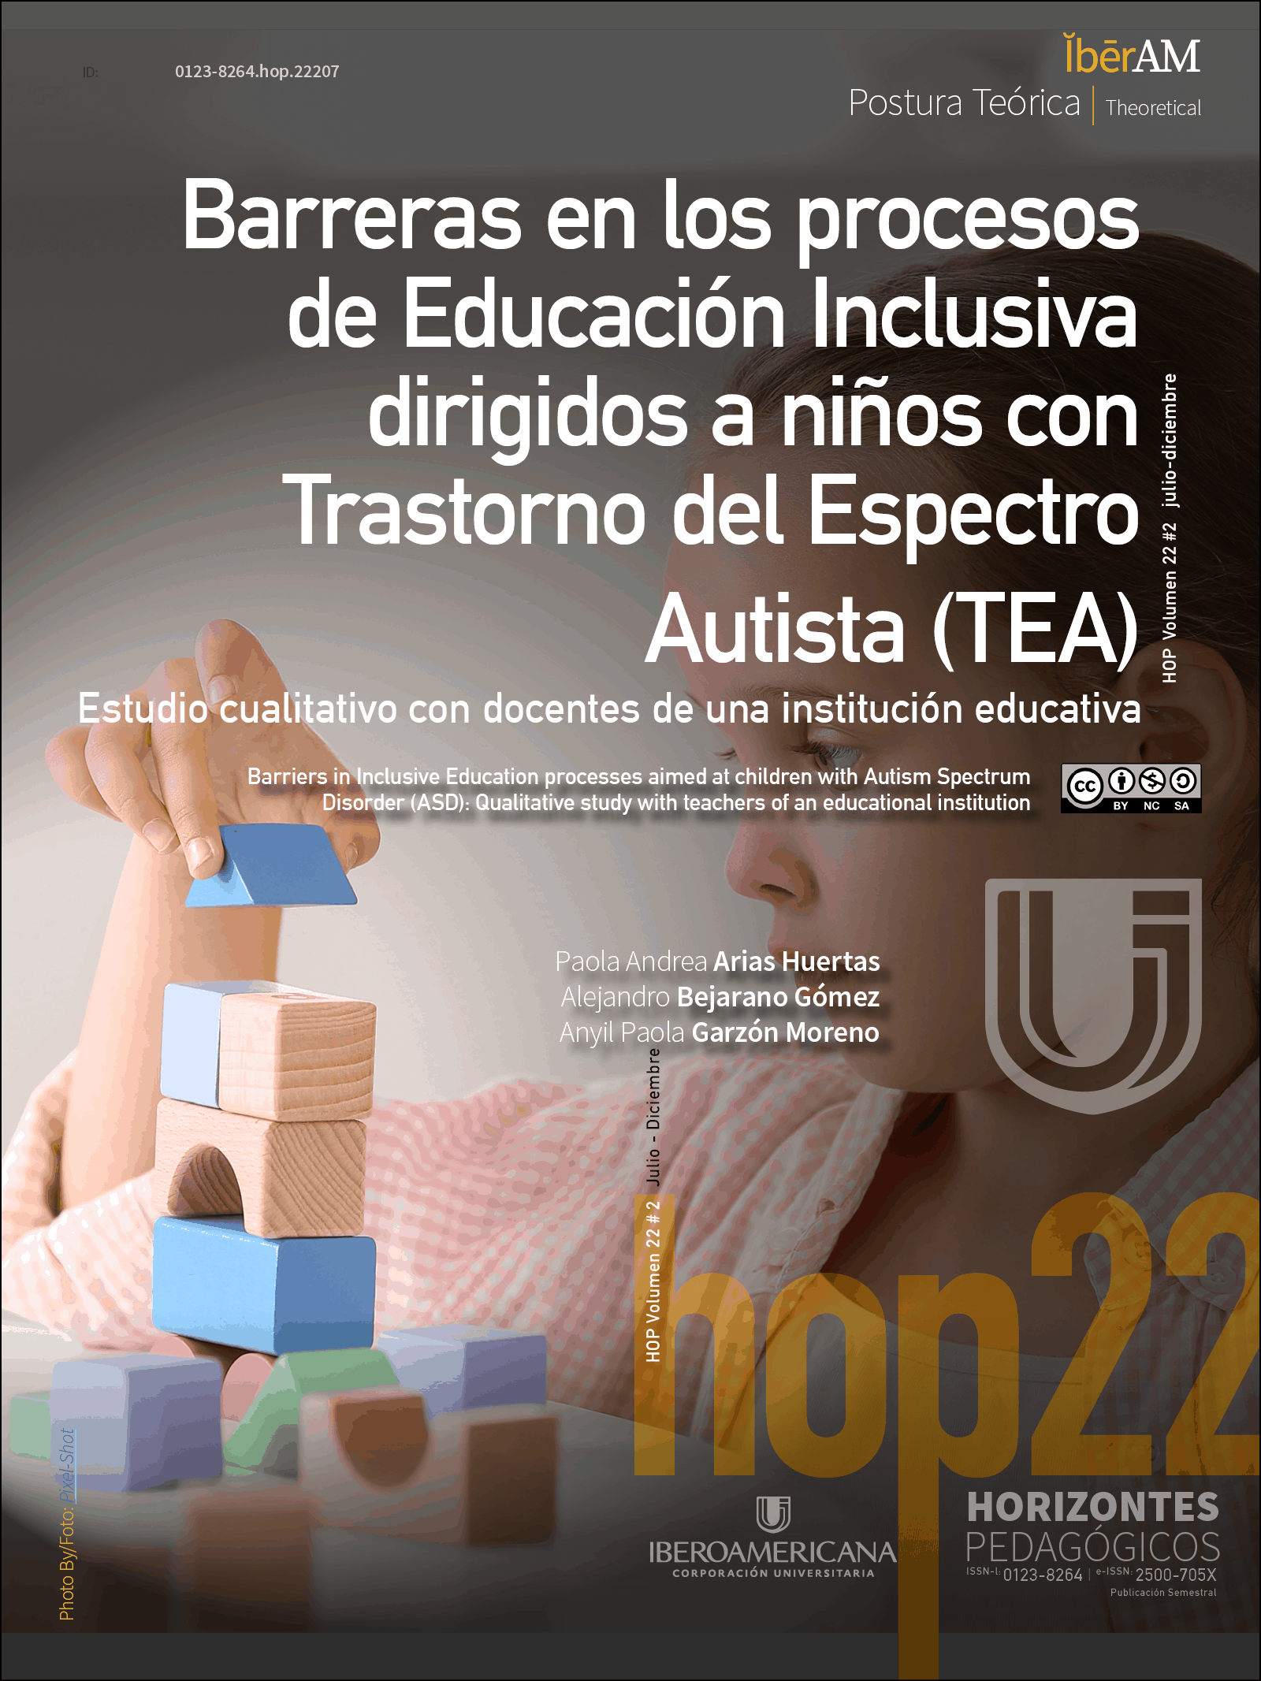

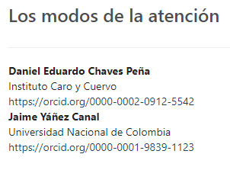
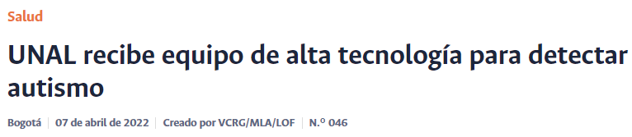

Slide 9
Contacto:
Profesor:
Jaime Yáñez Canal
  jyanezc@unal.edu.co
  Alejandro Bejarano Gómez
  jabejaranog@unal.edu.co

Slide 10
